Slide 1
Самые красивые грибы
Грибы – удивительно царство живой природы. Его представители сочетают в себе признаки растений и животных. Всего в мире различают от 1,5 до 5 миллионов видов грибов. Ниже вы найдете наиболее красивые и интересные из них.

Slide 2
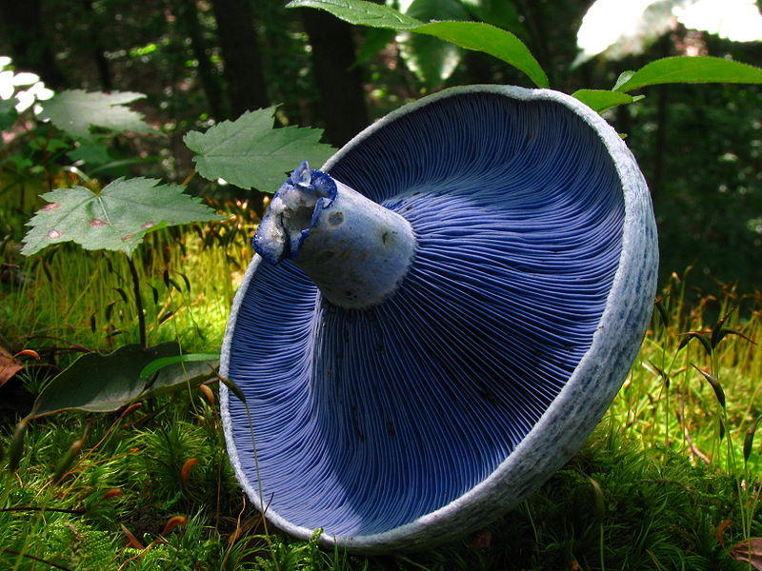
На территории Северной Америки, Восточной Азии и Центральной Америки довольно часто можно встретить млечник голубой (Lactarius indigo). Молодые грибы этого вида имеют темно-синий цвет, а старые представители – сине-серый. Если гриб поломать, то выделится молочко голубоватого цвета. Млечник голубой съедобен. Его легко можно приобрести на сельских рынках в Мексике, Гватемале и Китае. Размеры этого гриба также привлекают внимание: шляпка от 5 до 15 см, ножка – 2-8 см в высоту и 1-2,5 см в толщину.

Slide 3
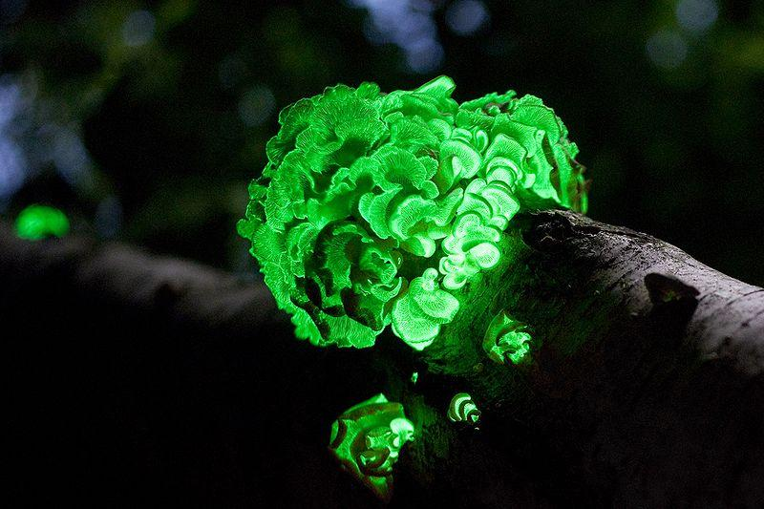
Панеллюс вида Panellus stipticus распространен в Азии, Австралии, Европе и Северной Америке. Растет группами на бревнах, пнях и стволах лиственных деревьев. Относится к биолюминесцентному виду грибов.

Slide 4
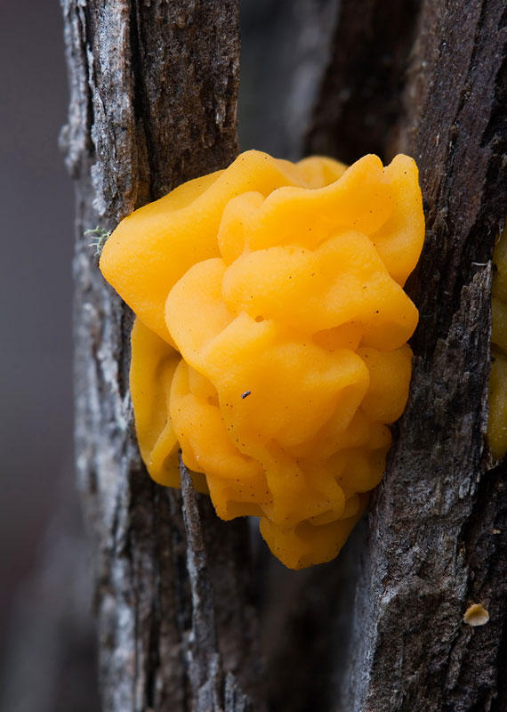
Дрожалка оранжевая (Tremella mesenterica) растет на мертвых деревьях или недавно упавших ветках. Появляется после дождя в разломах древесной коры. Имеет желатиновое оранжево-желтое тело с многочисленными извилинами, липкое на ощупь. Через пару дней после окончания дождя гриб полностью ссыхается и выглядит как сморщенная масса или тонкая сухая пленка. Но стоит вновь выпасть осадкам, как гриб снова обретает свой первоначальный привлекательный вид. Дрожалка оранжевая съедобна, но абсолютна безвкусна.

Slide 5
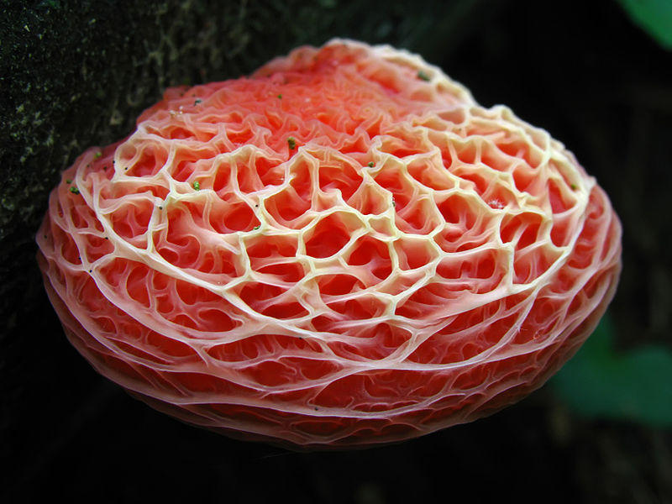
Родотус (Rhodotus palmatus) занесен в Красную книгу. Этот единственный представитель рода в семействе Physalacriaceae редко встречается в восточной части Северной Америки, в северной Африке, Европе и Азии. Растет на пнях и бревнах гниющих деревьев твердых сортов.

Slide 6
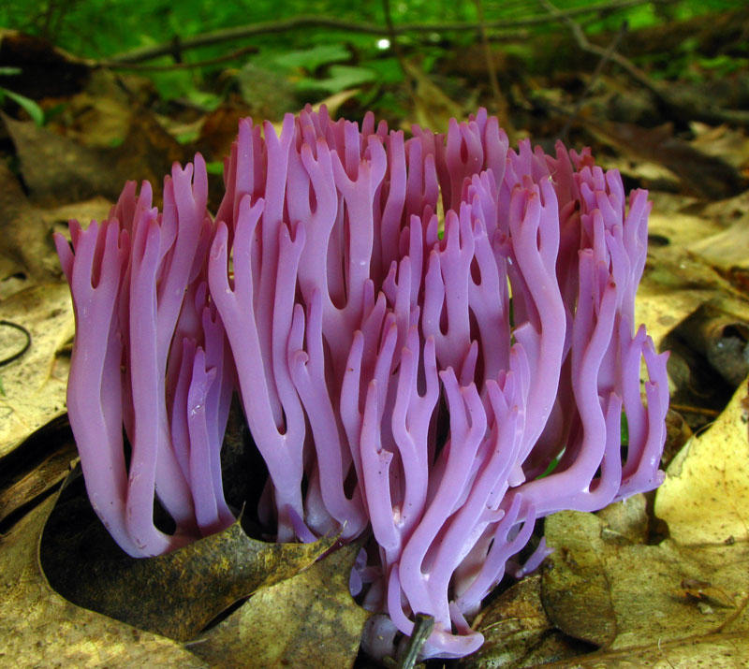
Клавария бледно-бурая (Clavaria zollingeri) имеет трубообразное фиолетовое или розовато-сиреневое тело, вырастающее до 10 см в высоту и 7 см в ширину. Часто встречающий представитель этого царства живой природы. Произрастает на земле. Это сапробный вид грибов, он поглощает питательные вещества, расщепляя органическое вещество.

Slide 7
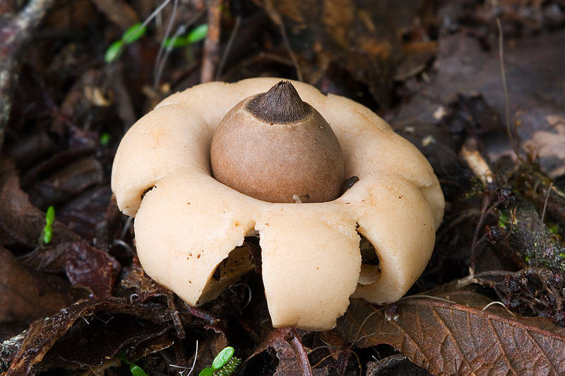
Звездовик мешковидный (Geastrum saccatum). В Бразилии его называют «звезда земли» за характерный внешний вид. На вкус горький. Произрастает на загнивающих деревьях в Северной Америке и Европе.

Slide 8
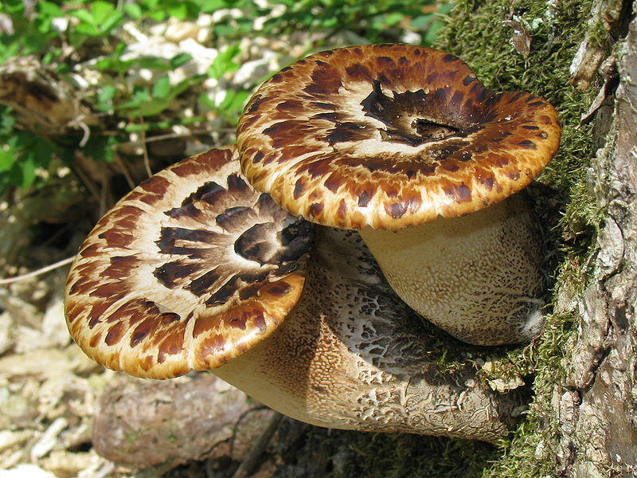
Трутовик чешуйчатый (Polyporus squamosus) – один из самых часто встречаемых грибов на территории Северной Америки, Австралии, Азии и Европы. Он вызывает белую гниль на деревьях твердой породы. Согласно древнегреческим легендам, на этих грибах ездили лесные нимфы – дриады.

Slide 9
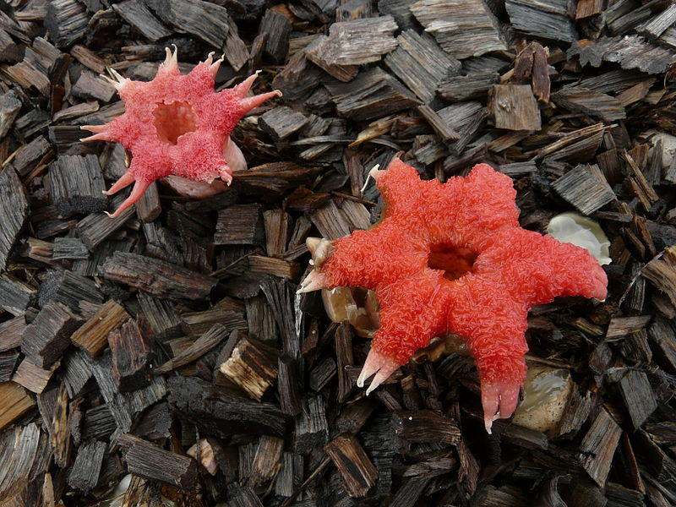
Aseroe rubra или морской анемон. Его легко узнать по форме (в виде звезды) и специфическому неприятному запаху гнили. Этот «аромат» особо привлекателен для мух. Растет в садах на лесной подстилке и в травянистых местностях.

Slide 10
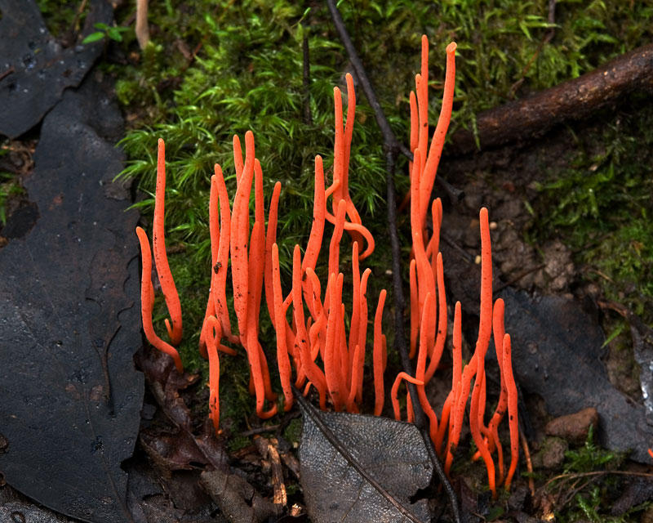
Коралловый гриб (Clavulinopsis corallinorosacea) очень похож на настоящие морские кораллы и по форме, и по цвету (оранжевый, желтый или красный). Встречаются в старых лесах.

Slide 11
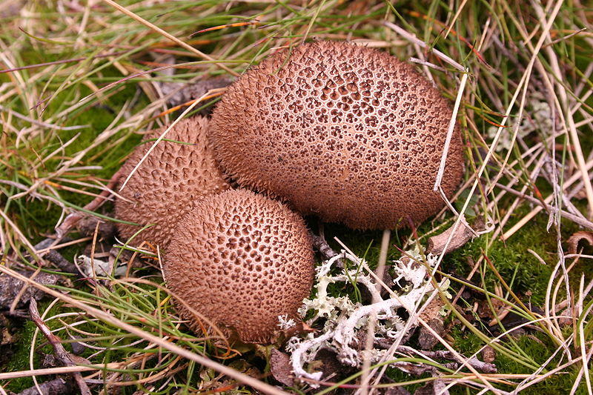
Дождевик коричневый (Lycoperdon umbrinum) имеет шарообразную форму. Растет в Китае, Европе и Северной Америке. Споры образуются внутри тела.

Slide 12
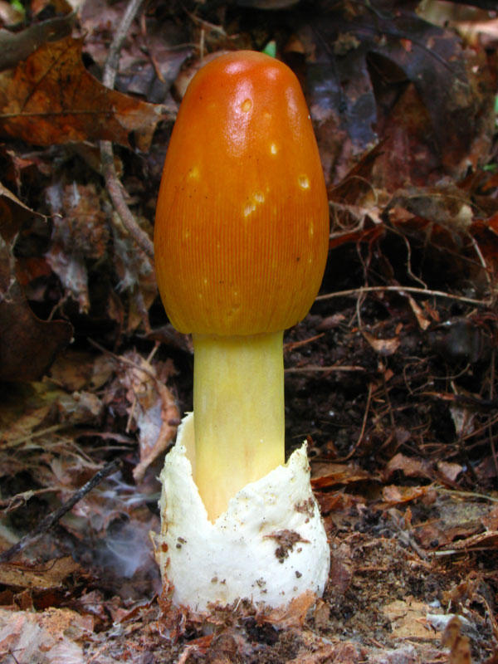
Цезарский гриб (старое название «болетус») впервые описал Джованни Антонио Скополи в 1772 году. Он имеет характерную шляпку оранжевого цвета, желтые спороносные пластинки и ножку. Вкусовые качества этого гриба превосходны. Он был частым гостем на столе правителей Римской империи.

Slide 13
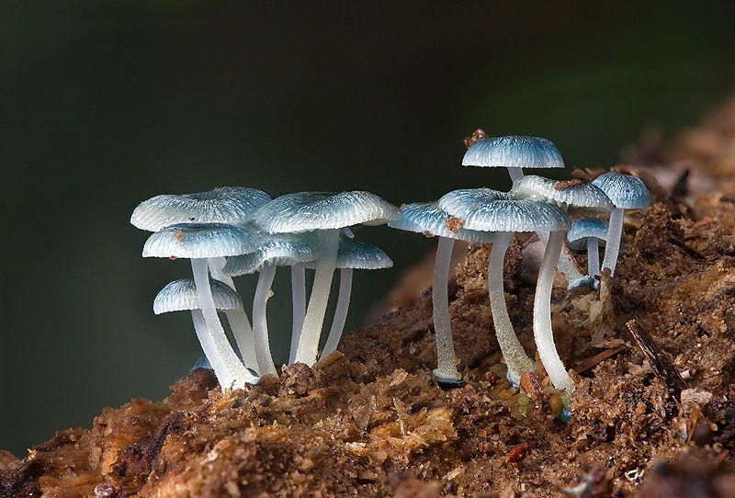
Mycena interrupta – гриб со шляпкой ярко-голубого цвета, которая после дождя становится липкой и скользкой. Ее диаметр достигает максимум двух сантиметров. Произрастает в Австралии, Новой Зеландии, Чили и Новой Каледонии.

Slide 14
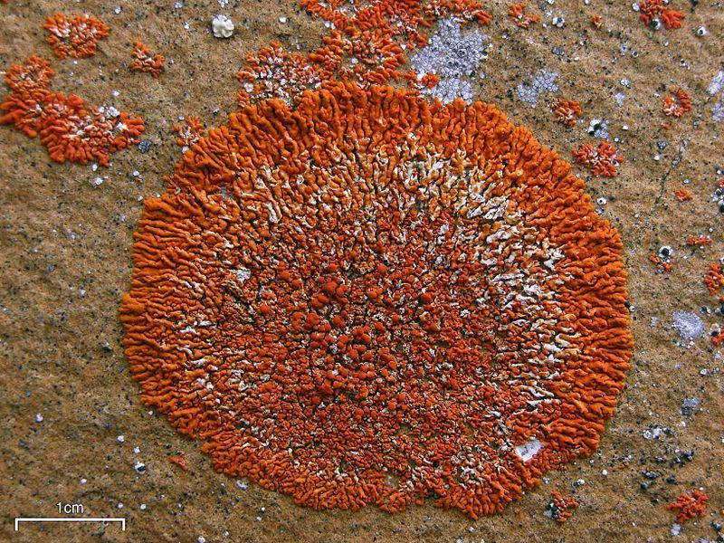
Ксантория элегантная (Xanthoria elegans) растет на камнях, зачастую рядом с птичьими насестами или норками грызунов. Каждый год увеличивается всего на 0,5 миллиметров.

Slide 15
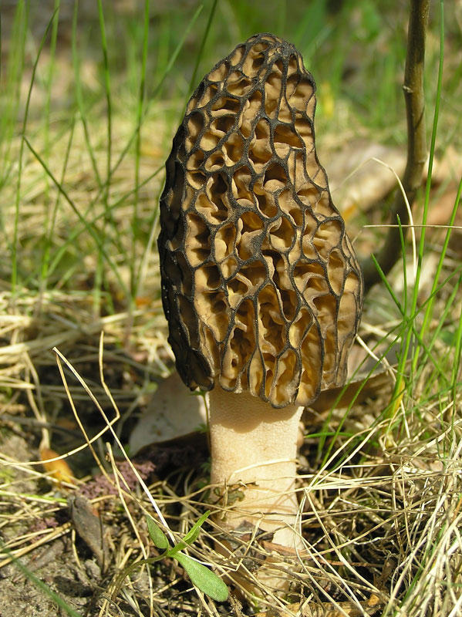
Сморчок конический (Morchella conica) особенно ценят французы. Имеет весьма приятный вкус и специфическую внешность, напоминающую соты.

Slide 16
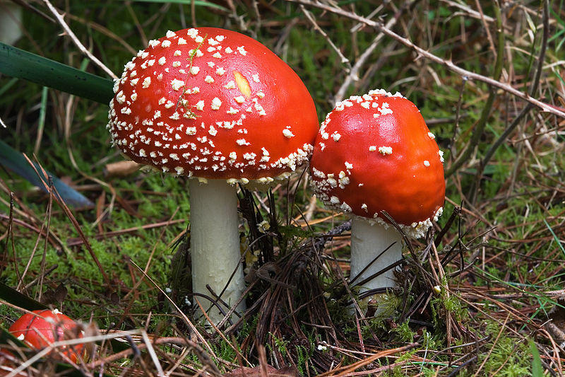
Мухомор красный (Amanita muscaria) – один из самых известных и легко узнаваемых грибов, благодаря красной шляпке с белыми точечками. Считается ядовитым, но в некоторых странах Европы, Азии и Северной Америки его употребляют в пищу. Обладает галлюциногенными свойствами из-за высокого содержания мусцимола.

